Slide 1

Совместный семинар
научно-учебной группы «Низкоразмерные квантовые магнитные системы»
и Лаборатории фурье-спектроскопии
"Применение метода фурье-спектроскопии для исследования кристаллов мультиферроиков RFe₃(BO₃)₄ (R=Pr-Er)"
Чукалина Елена Петровна, старший научный сотрудник, к.ф.-м.н.
Институт спектроскопии Российской Академии Наук,
108840 г. Москва, г. Троицк, ул. Физическая, 5

Slide 2
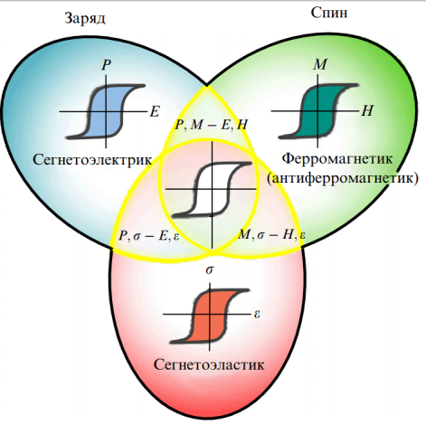
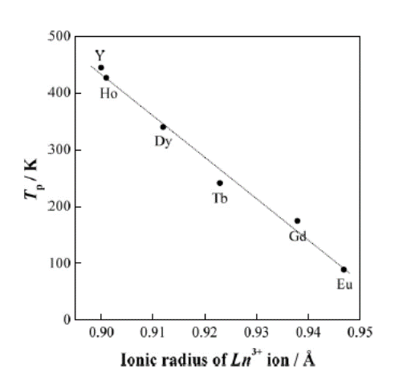
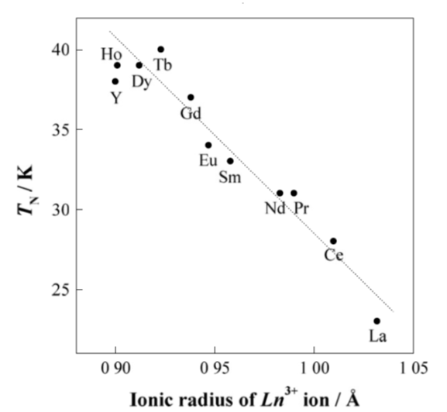
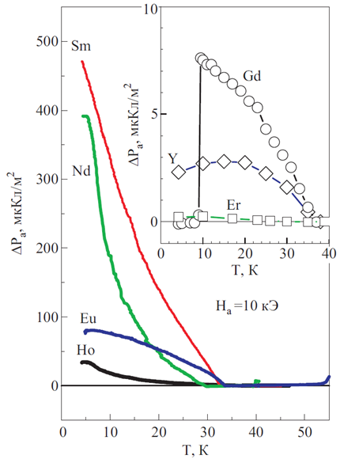
RFe₃(BO₃)₄ (R = Y, La-Lu), семейство мультиферроиков
Сосуществование по крайней мере двух из трёх параметров порядка:
электрического, магнитного, и упругого
Зависимости температур структурного фазового перехода (слева) и антиферромагнитного упорядочения (справа) в RFe₃(BO₃)₄ от радиуса иона R³⁺

Slide 3
Штарковская структура
уровней
иона R³⁺ в RFe₃(BO₃)₄
Параметры
кристаллического поля
Объяснение специфических
магнитных свойств
и построение микроскопической
теории МЭ эффекта
Эксперимент
Расчёт
Величины обменных
расщеплений
крамерсовских дублетов
Параметры
обменных взаимодействий
Цель работы:
Получение информации о штарковской структуре уровней РЗ ионов, параметрах КП и обменных взаимодействий, особенностях магнитной структуры и особенностях фазовых переходов в легкоплоскостных РЗ ферроборатах, на основе анализа оптических спектров высокого разрешения.

Slide 4
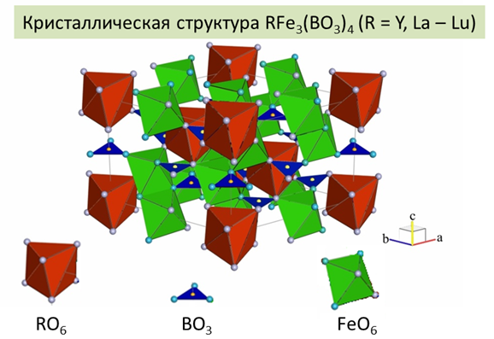
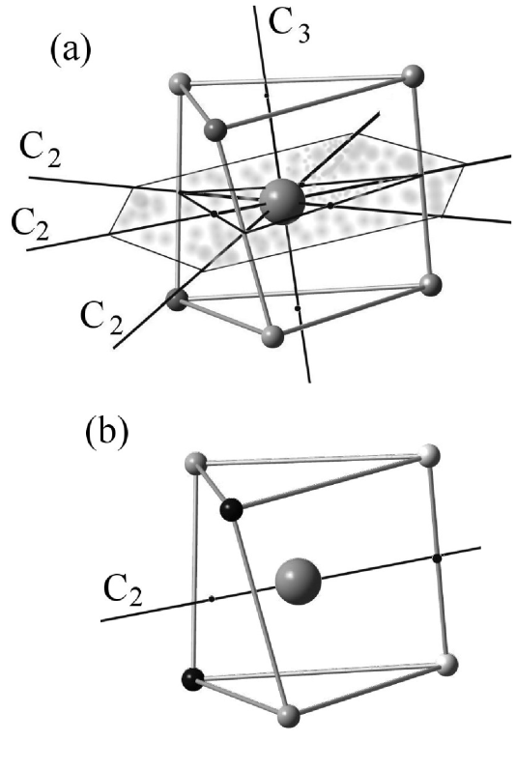
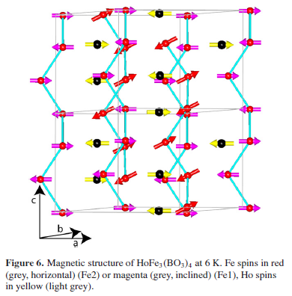
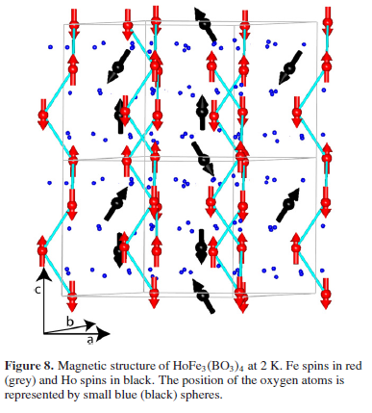
R32
P3₁21
[ J. Phys.: Condens. Matter 20 (2008) 365209 (9pp) ]
T_{N} = 39 К
T_{SR} = 5 К
с
M_{Fe}
M_{Fe}

Slide 5
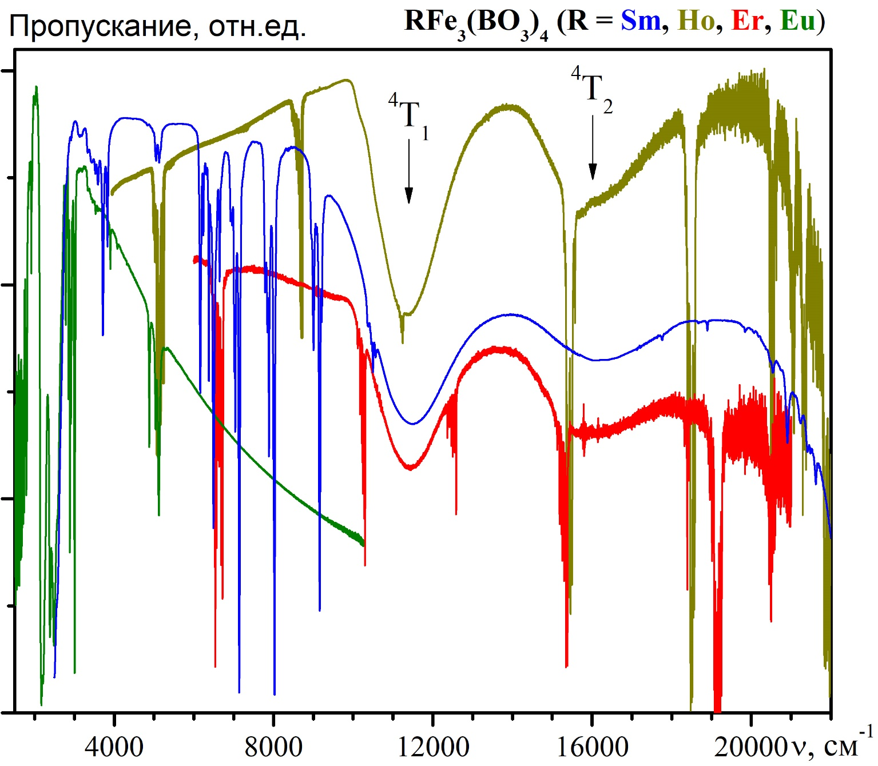
Анализ спектров f-f переходов

Slide 6
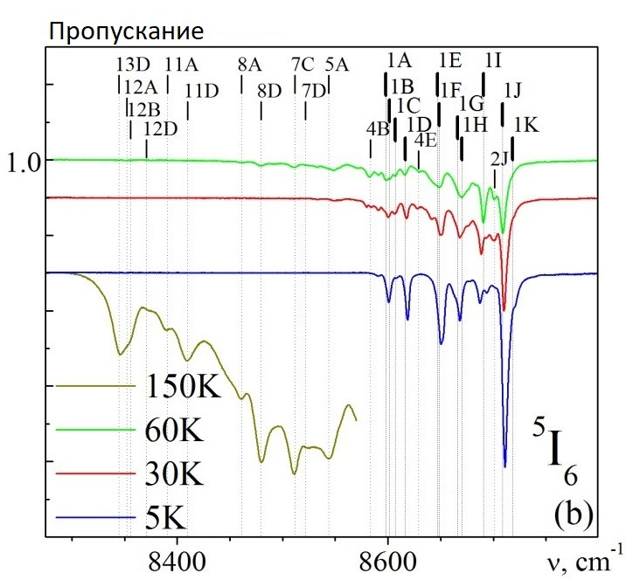
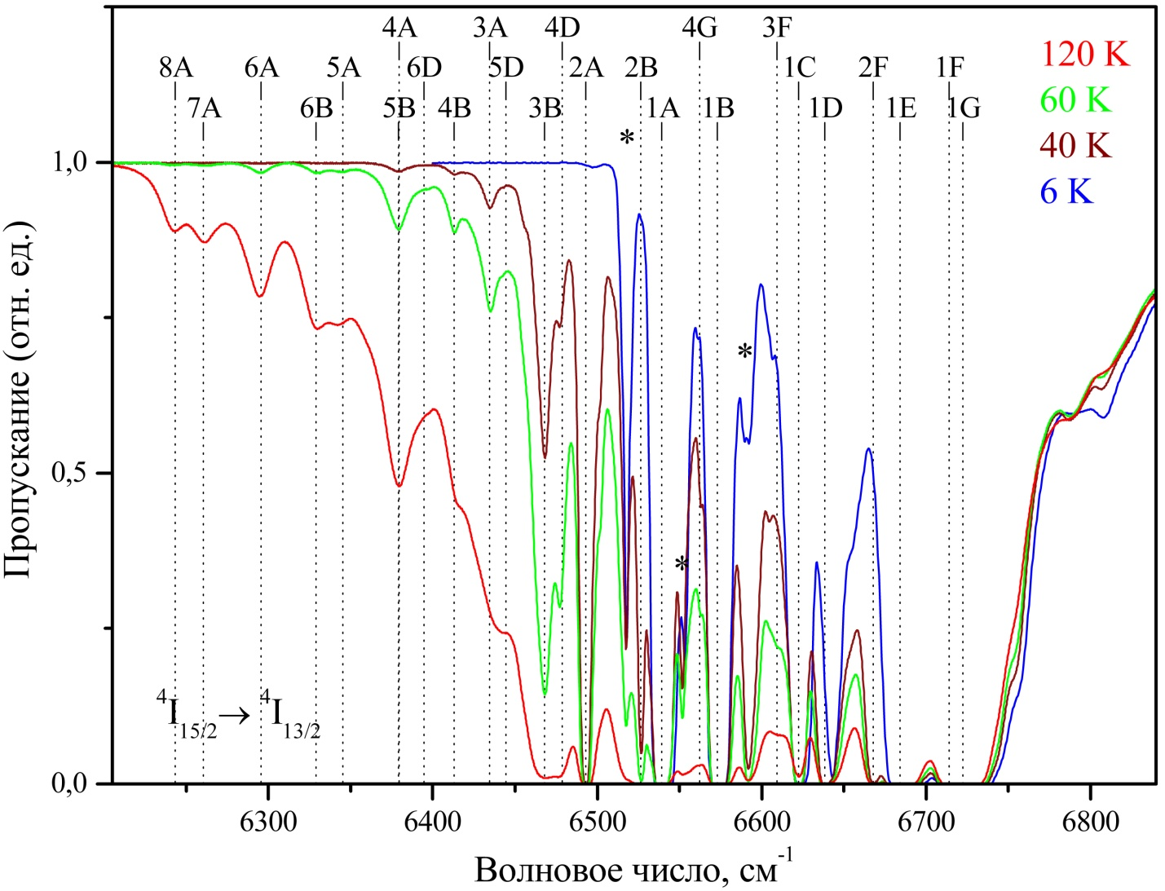
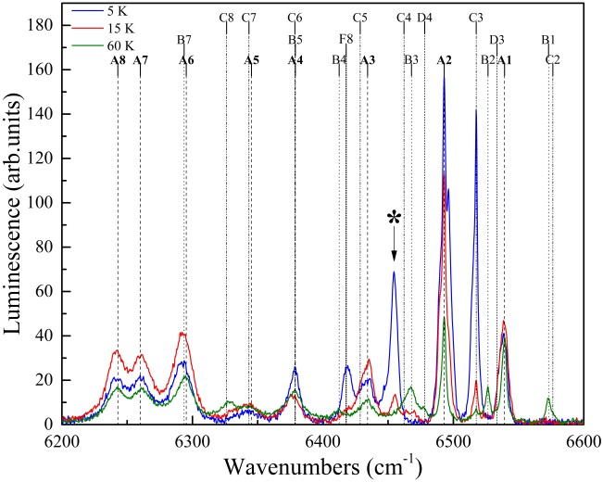
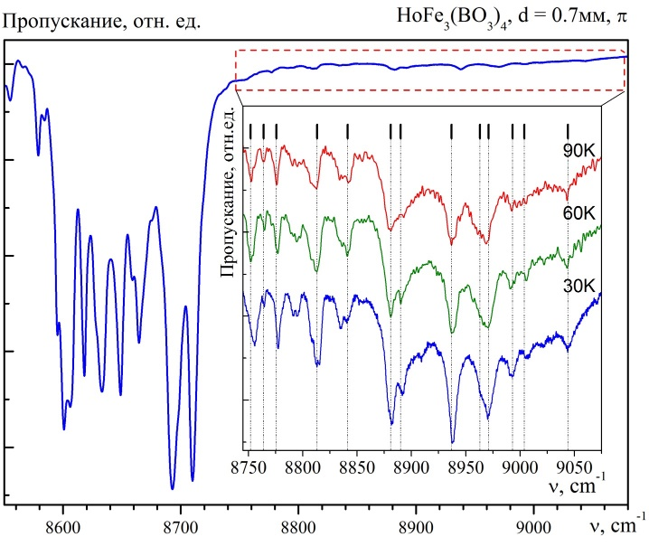
Определение уровней основного мультиплета
ErFe₃(BO₃)₄
HoFe₃(BO₃)₄
Образцы
различной
толщины
8 из 8
13 из 17
Люминесценция
Кооперативное поглощение
ErFe₃(BO₃)₄
HoFe₃(BO₃)₄

Slide 7
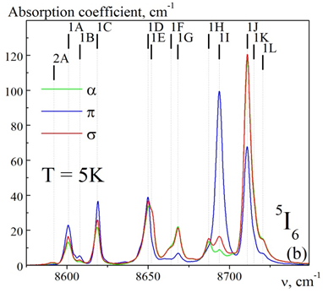
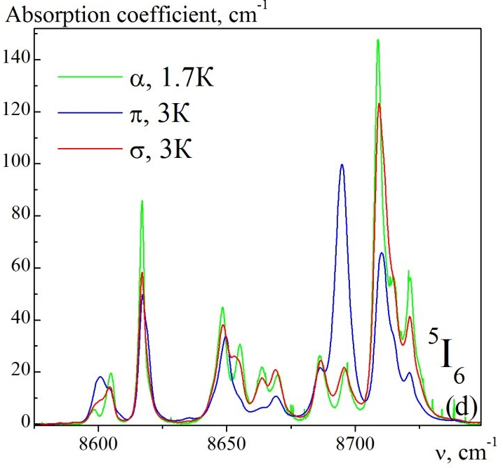
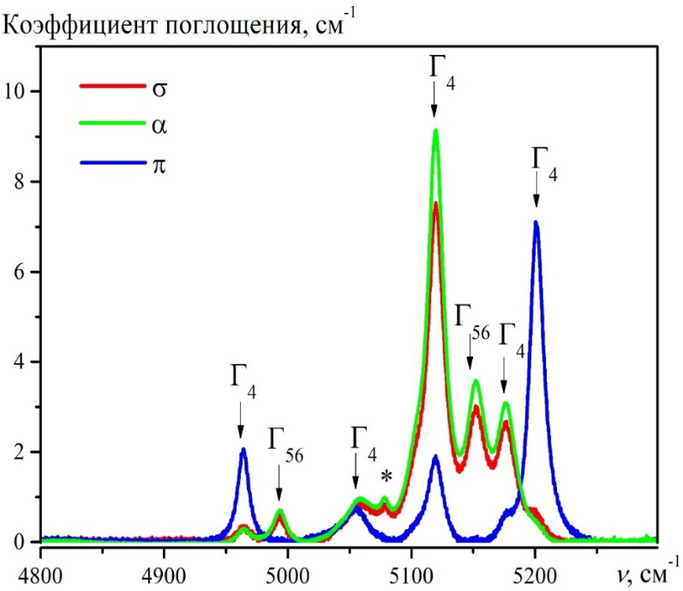
Легкоплоскостная магнитная фаза
Легкоосная магнитная фаза
HoFe₃(BO₃)₄
Парамагнитная фаза
SmFe₃(BO₃)₄
T = 40 K

Slide 8
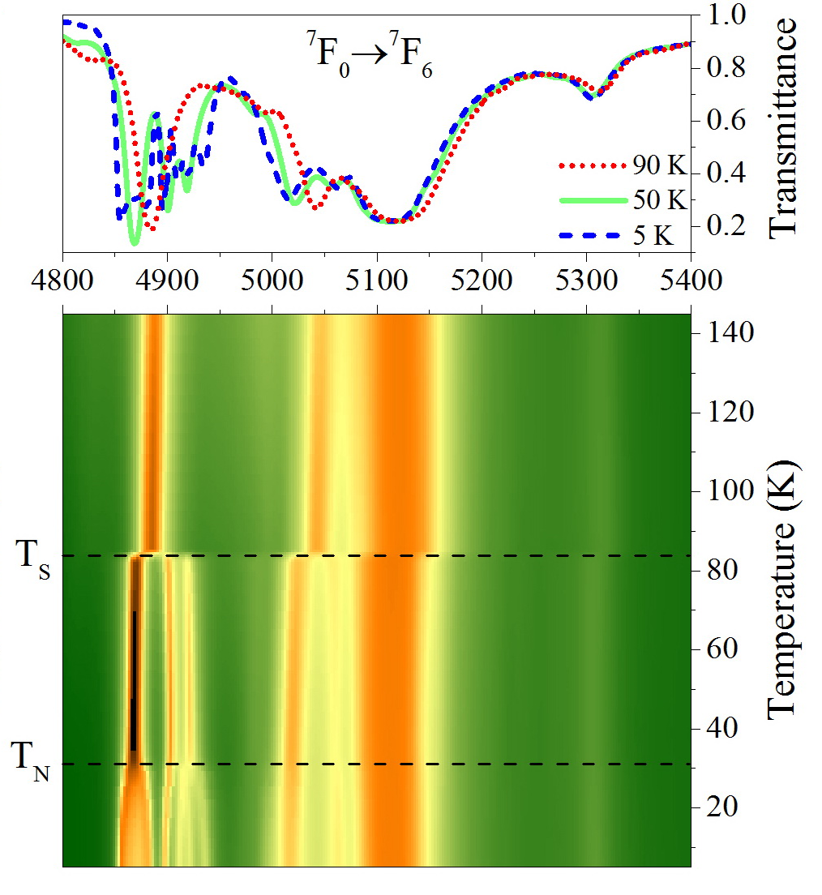
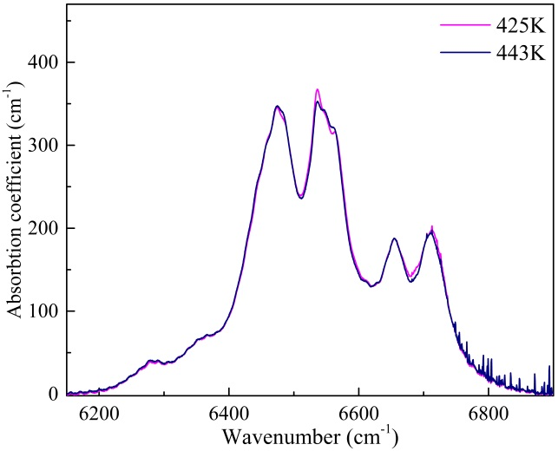
EuFe₃(BO₃)₄
ErFe₃(BO₃)₄
56 спектральных линий!
Парамагнитная фаза, R32
Парамагнитная фаза, P3₁21
T_{S} = 88K
T_{N} = 39K
Магнитоупорядоченная фаза, P3₁21

Slide 9
Энергии E (см⁻¹) штарковских уровней иона Eu³⁺ в парамагнитной фазе EuM₃(BO₃)₄
и сдвиги ΔE=E(P3₁21)-E(R32), индуцированные структурным фазовым переходом R32 → P3₁21 in EuFe₃(BO₃)₄
^{2S+1}L_{J} | Симметрия в фазе R32 | M=Al, E(R32) | M=Fe, E(R32) (T=88 K) |  | M=Fe, E(P3₁21) (T=80 K) ΔE=E(P3₁21)-E(R32)
 |  |  | Экспер. | Теорет. | Экспер. | Теорет.
1 | 2 | 3 | 4 | 5 | 6 | 7
⁷F₀ | Γ₁ | 0 | 0 | 0 | 0 | γ₁ 0
⁷F₁ | Γ₃ Γ₂ | 323 453 | 325 445 | 331.5 447.4 | 318 (-7), 342 (17) - | γ₂ -13.8, γ₁ 13.2 γ₂ 0.8
⁷F₂ | 1Γ₃ 2 Γ₃ Γ₁ | 931 1049 - | - - - | 951.9 1046.8 1225.6 | - - - | γ₂ -2.1, γ₁ 2.4 γ₂ -6.0, γ₁ 4.2 γ₁ 3.7
⁷F₃ | 1Γ₂ Γ₁ 1Γ₃ 2Γ₃ 2Γ₂ | 1821 - 1939 1965 2063? | 1840 e - 1919 e 1940 e 1961 e | 1836.7 1886.5 1923.9 1950.9 1961.5 | 1840 (0) - 1913 (-6), 1920 (1) - , 1944 (4) 1958 (-3) | γ₂ 0.7 γ₁ -1.5 γ₁ -2.8, γ₂ 1.9 γ₂ -7.0, γ₁ 8.2 γ₂ 2.3
⁷F₄ | 1Γ₁ 1Γ₃ 2Γ₃ Γ₂ 2Γ₁ 3 Γ₃ | - 2536 2596 2907 - 3009 | - 2782 e 2889 e 2892 e - 3009 e,m | 2734.5 2773.9 2894.9 2928 3007 3008.8 | 2735 2754(-28),2816 (34) 2855(-34), 2929( 40) 2892(0) - 2997 (-12), 3025 (15) | γ₁ 0 γ₂ -16.5, γ₁ 17.9 γ₁ -26.0, γ₂ 25.1 γ₂ 2.1 γ₁ -1.3 γ₂ -1.0, γ₁ 6.6
Впервые получены данные об энергиях и симметриях электронных уровней редкоземельных ионов R³⁺ в различных структурных и магнитных фазах соединений RFe₃(BO₃)₄ (R = Sm, Er, Ho, Eu).

Slide 10
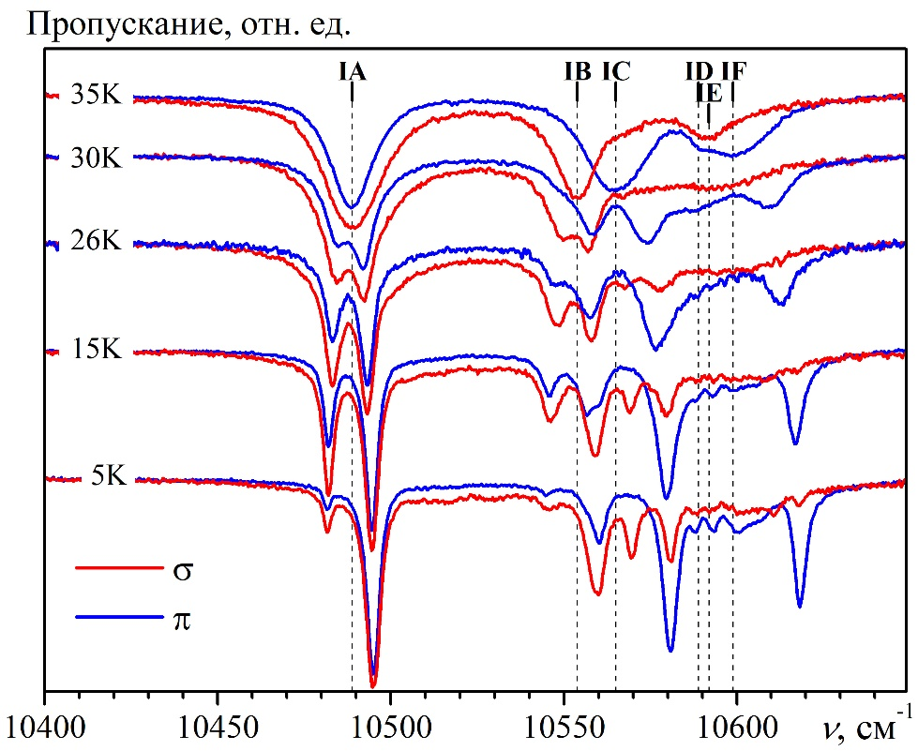
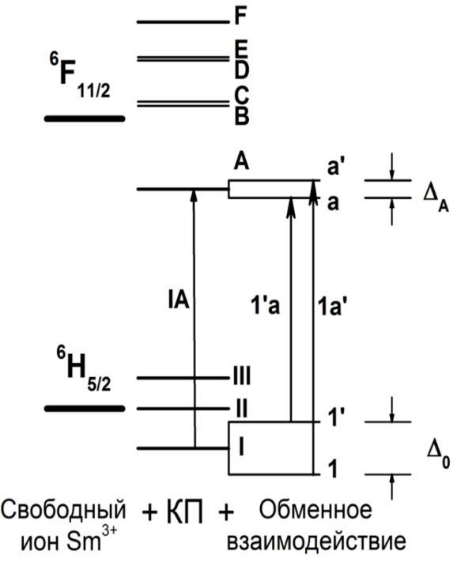
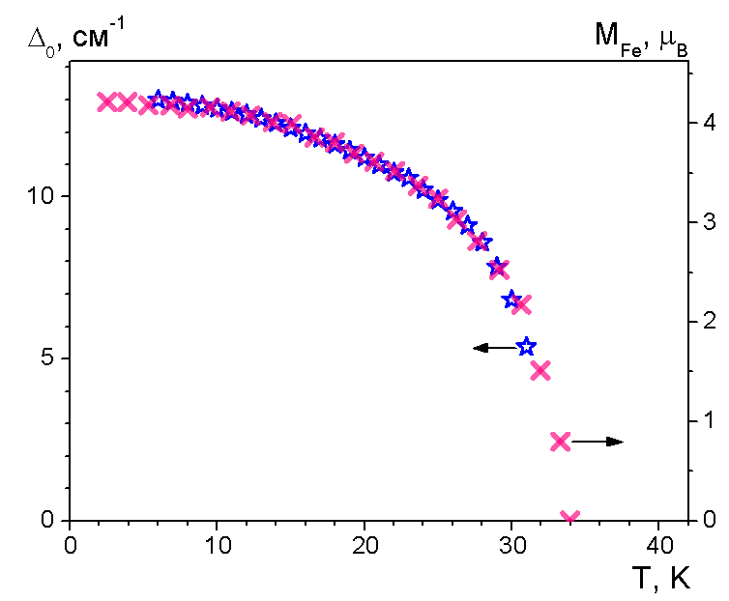
SmFe₃(BO₃)₄
Появление запрещенных спектральных линий в спектрах SmFe₃(BO₃)₄ в магнитоупорядоченной фазе обусловлено примешиванием к уровню Г₄ волновых функций соседних уровней Г₅₆ внутренним магнитным полем, возникающим при магнитном упорядочении.
T_{N} = 33K
B_{eff} = 41,9 Тл
J. Phys.: Condens. Matter 24, 386002 (2012).

Slide 11
Расчет по теории кристаллического поля (Б.З. Малкин)
Начальный набор параметров: NdFe₃(BO₃)₄
M.N. Popova, E.P. Chukalina, T.N. Stanislavchuk, B.Z. Malkin, E. Antic-Fidancev, L.N. Bezmaternykh, Phys. Rev. B 75, 224435 (2007)
Варьирование параметров КП
(наилучшее согласие с экспериментом)
Волновые функции
g-факторы R³⁺ в основном состоянии
q p | Sm | Еu | Nd
2 0 4 0 6 0 4 -3 6 -3 6 6 | 502 -1048 575 432 87 290 | 484 -1255 404 619 80 290 | 551 -1239 697 519 105 339

Slide 12
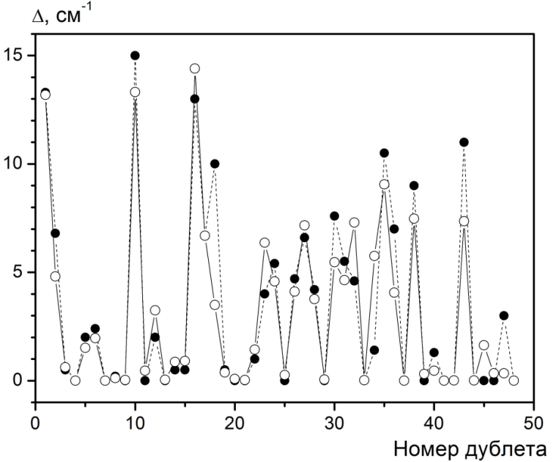
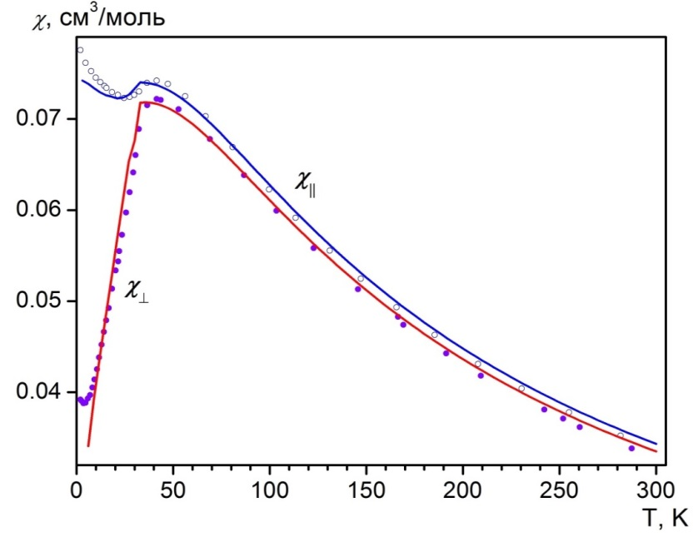
SmFe₃(BO₃)₄
Спиновый G-фактор
g-фактор осн. состояния
|G⊥|=2,2 и |G||| = 0,328
|g⊥|=0,679 и |g||| = 0,491
G⊥/G||=6,71
g⊥/g|| = 1,38
В SmFe₃(BO₃)₄ обменная анизотропия существенно сильнее магнитной анизотропии
Вычисленные (сплошные линии) температурные зависимости компонент тензора статической магнитной восприимчивости кристалла SmFe₃(BO₃)₄. Точки – данные из работы [А. А. Демидов, Д. В. Волков, И. А. Гудим, Е. В. Еремин, В. Л. Темеров, ЖЭТФ 143, 922 (2013)].
Измеренные (Δ_{exp}, заполненные символы) и вычисленные (Δ_{th}, пустые символы) расщепления дублетов в спектре иона Sm³⁺ при температуре 5 К.

Slide 13
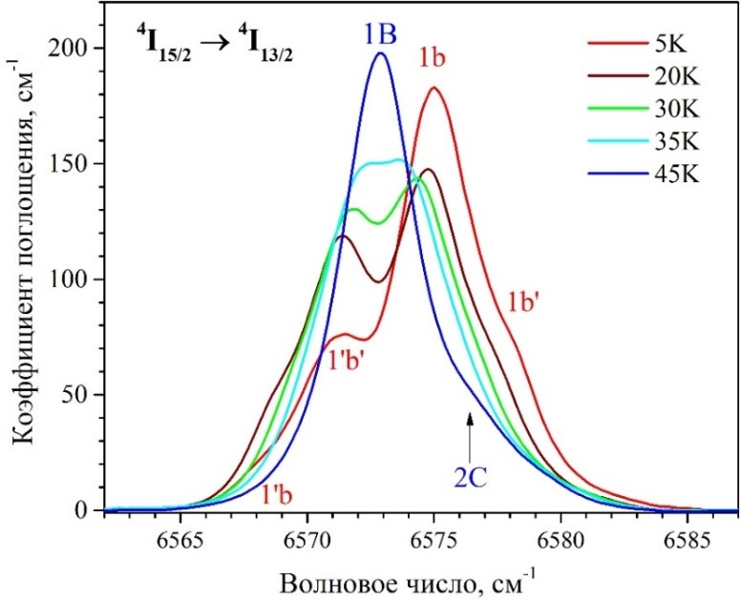
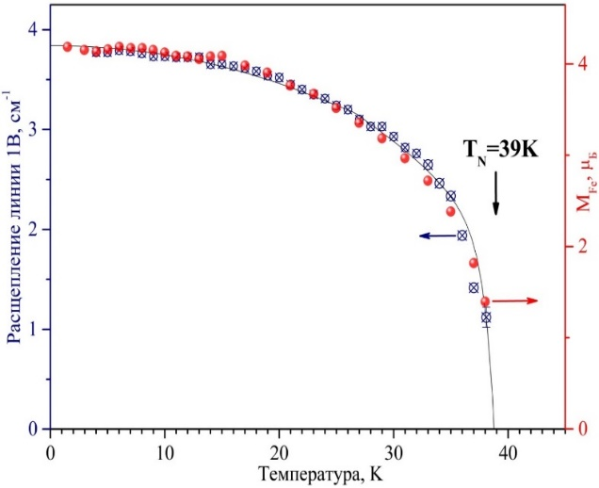
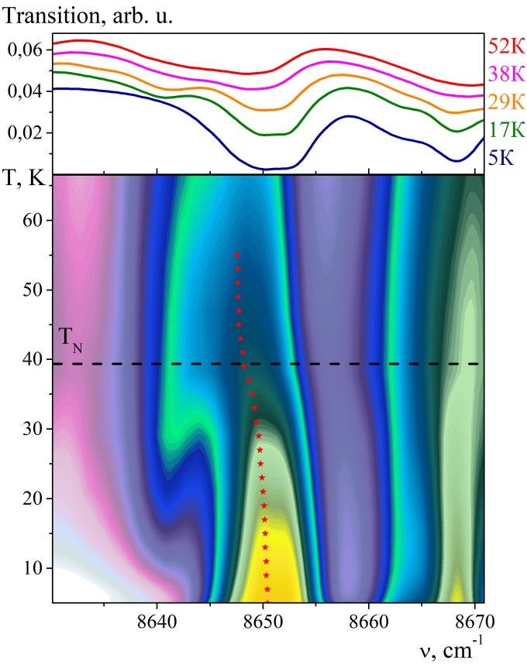
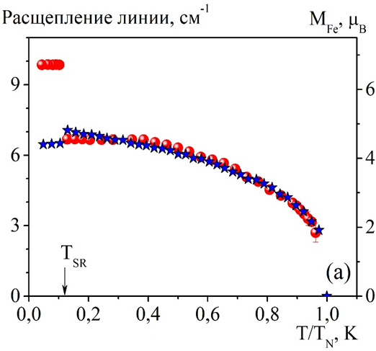
ErFe₃(BO₃)₄
ErFe₃(BO₃)₄
T_{N} = 39K
∆₀ = 6,3 см⁻¹
B_{eff} ≈ 1,5 Тл
J. Phys.: Condens. Matter 22, 206002 (2012)
HoFe₃(BO₃)₄
Вклад R–Fe обменного взаимодействия в обменное поле, действующее на ионы редкой земли в RFe₃(BO₃)₄, является доминирующим.
T_{N} = 39K
J. Phys.: Condens. Matter 20, 365209 (2008)

Slide 14
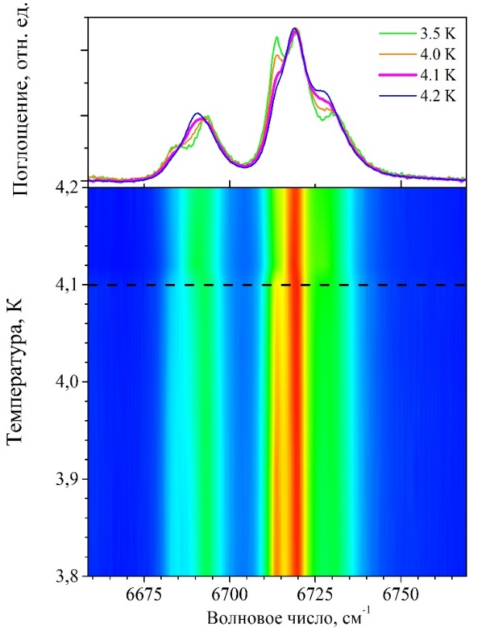
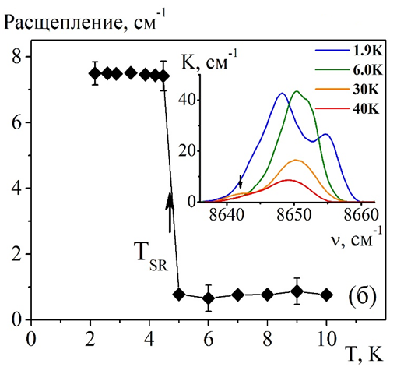
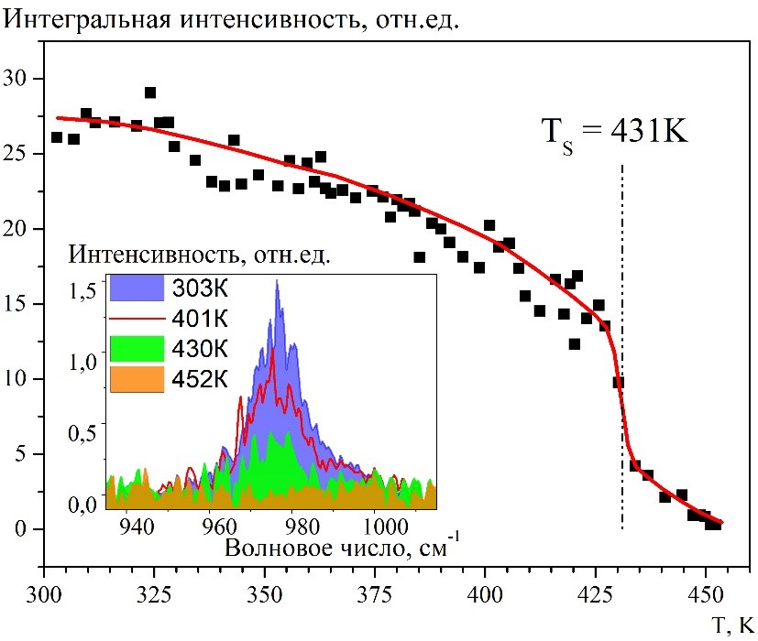
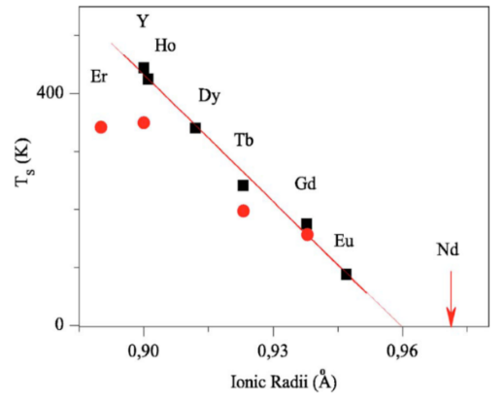
HoFe₃(BO₃)₄-Er(1ат.%)
T_{SR} = 4,1 K
HoFe₃(BO₃)₄
T_{SR} = 4,7 ± 0,2 K
Примеси существенно понижают температуру структурного и спин-переориентационного фазовых переходов в RFe₃(BO₃)₄.
ErFe₃(BO₃)₄, на основе Bi₂Mo₃O₁₂
T_{S} = 431K
T_{S} = 340K
T_{S} = 439K
J. of Solid State Chemistry 172, 438 (2003)
Phys.Rev. B 74, 024403 (2006)
JMMM 384 , 255 (2015)

Slide 15
Основные результаты
Для ферробората самария SmFe₃(BO₃)₄ по температурному поведению спектральных линий зарегистрирован магнитный фазовый переход при T_{N} = 33К, определены величины обменных расщеплений и сдвигов центров тяжести большинства штарковских уровней иона Sm³⁺ в SmFe₃(BO₃)₄ при 5 K.
Сделан вывод о доминирующем вкладе Sm–Fe обменного взаимодействия в обменное поле, действующее на ионы Sm³⁺ в SmFe₃(BO₃)₄.
Зарегистрировано появление спектральных линий, соответствующих запрещенным ЭД переходам в SmFe₃(BO₃)₄. Показано, что оно вызвано смешиванием волновых функций близкорасположенных уровней Г₄ и Г₅₆ под действием внутреннего магнитного поля, возникающего при магнитном упорядочении кристалла.
Из теоретического расчёта, проведённого на основе наших спектроскопических данных, получен физически обоснованный набор параметров КП и параметров обменных взаимодействий для ферробората самария. Сделан вывод о том, что в SmFe₃(BO₃)₄ обменная анизотропия существенно сильнее магнитной анизотропии.
Установлено влияние постоянной компоненты внешнего электрического поля на величину МЭ эффекта в SmFe₃(BO₃)₄. Эффект может быть как усилен, так и подавлен.
Зарегистрированы структурный фазовый переход R32 → P3₁21 при T_{S} = 431 К и магнитное упорядочение при T_{N} = 39 K в ферроборате эрбия ErFe₃(BO₃)₄. Найдены величины обменных расщеплений крамерсовских дублетов иона Er³⁺ в магнитоупорядоченном состоянии кристалла.
Комплексный анализ спектров поглощения и впервые зарегистрированных спектров люминесценции ErFe₃(BO₃)₄ позволил определить все 8 штарковских уровней основного мультиплета ⁴I_{15/2} иона Er³⁺. Штарковская структура основного мультиплета определяет особенности на температурных зависимостях магнитной восприимчивости и теплоёмкости соединения.

Slide 16
В ферроборате гольмия HoFe₃(BO₃)₄ спектроскопическим методом зарегистрированы структурный фазовый переход I рода, близкий к переходу II рода, при Т_{S} = 360 К, магнитное упорядочение в легкоплоскостную структуру как фазовый переход II рода при T_{N} = 39 К и спин-переориентация как фазовый переход I рода в легкоосную магнитную структуру при T_{SR} = 4,7 К. Объяснено влияние примесей в монокристаллических образцах на температуры структурного и спин-переориентационного фазовых переходов в HoFe₃(BO₃)₄.
Совместный анализ спектров поглощения в области f-f переходов в ионе Ho³⁺ и в области кооперативного поглощения позволили определить энергии всех 17 уровней основного мультиплета иона Ho³⁺ в HoFe₃(BO₃)₄.
Из анализа тонкой структуры спектра ионов Eu³⁺ в АФМ фазе ферробората европия EuFe₃(BO₃)₄ установлено, что магнитные моменты железа коллинеарны и направлены вдоль одной из осей С₂ в плоскости ab кристалла. Этот экспериментальный результат подтверждён теоретическим расчётом на основе спектральных данных. Из расчёта получены параметры кристаллического поля для позиций ионов Eu³⁺ в EuFe₃(BO₃)₄ в обеих структурных фазах кристалла (R32 и P3₁21). Вычислены g-факторы уровней и величины расщепления Г₃ дублетов высокотемпературной фазы R32 в низкотемпературной фазе P3₁21 кристалла.
Расчеты вклада подсистемы европия в электрическую поляризацию EuFe₃(BO₃)₄, индуцируемую внешним магнитным полем, показали, что электронный вклад, соответствующий поляризации электронной 4f оболочки РЗ ионов, как минимум на порядок величины меньше поляризации, обусловленной относительными смещениями подрешеток катионов и анионов.

